Slide 1

Web自动化测试

Slide 2
目录
01
web自动化演示
02
web自动化框架-selenium讲解

Slide 3
web自动化演示
演示内容：设备管理系统主流程
1. selenium支持多浏览器演示
windows:
set browser=chrome
pytest xxx.py --html=./report/report.html
mac: browser=chrome pytest xxx.py --html=./report/report.html
2. selenium静默执行（无浏览器界面）演示
option = webdriver.ChromeOptions()
option.add_argument('headless')
option.add_argument("--window-size=1936,1056")
self.driver = webdriver.Chrome(options=option)

Slide 4
Selenium简介
1.概念： 是一个基于浏览器的自动化工具，直接运行在浏览器中，模拟界面操作。
2.特点：支持多浏览器、多语言、多操作系统、开源免费
3.构成：Selenium IDE、 Selenium WebDriver、 Selenium Grid
官网：https://www.selenium.dev/

Slide 5
Selenium架构图
c
driver
c
client
c
browser
python
ChromeDriver
Chrome
java
selenium
IEDriver
IE
ruby
GeckoDriver
FireFox

Slide 6
Selenium+python环境搭建
环境准备：
python版本：3.9.6
selenium版本：3.11
谷歌浏览器版本：v97
chromedriver版本：v97
火狐浏览器版本：v56
geckodriver版本：v 0.19.1
环境搭建步骤：
1.安装python环境
2.安装selenium (使用命令：pip install selenium)
3.下载谷歌浏览器对应谷歌驱动：
下载地址 http://chromedriver.storage.googleapis.com/index.html
将chromedriver.exe放到python安装包根目录下
测试chromedriver是否配置成功，cmd窗口输入chromedriver
配置系统环境变量：path C:\Program Files\Google\Chrome\Application
4.pycharm settings-->project Interpreter 添加selenium插件
5.测试selenium
from selenium import webdriver
browser = webdriver.Chrome()
browser.get('http://www.baidu.com/')
print(browser.title)
browser.quit()

Slide 7
Selenium用例录制
1.下载selenium IDE，在浏览器中添加selenium IDE插件
下载地址：https://www.crx4chrome.com/crx/77585/
文件解压后将mooikfkahbdckldjjndioackbalphokd-3.17.2-Crx4Chrome.com.crx 文件放到谷歌浏览器的扩展程序中
2. Selenium录制脚本
在浏览器右上角，找到selenium IDE的图标，单击打开
新建一个测试项目，输入URL，点击右上角的REC按钮开始录制工作
再次点击REC按钮停止录制
点击回放按钮回放录制的用例
点击更多按钮，可选择脚本语言导出测试用例

Slide 8
selenium-等待机制
1. 强制等待：不管浏览器是否加载完了，程序都必须等待设置的时间
例如：sleep(3) # 强制等待3秒再执行下一步
2. 隐性等待：设置了一个最长等待时间，如果在规定时间内网页加载完成，则执行下一步，否则一直等到时间截止，然后执行下一步
例如：driver.implicitly_wait(30) # 隐性等待，最长等30秒
3. 显性等待：根据判断条件而进行灵活地等待
例如：WebDriverWait(driver, 20, 0.5).until(EC.presence_of_element_located(locator)

Slide 9
selenium-元素定位
方法 | 描述 | 参数 | 示例
findElement(By.id()) | 通过元素的 id 属性值来定位元素 | 对应的id属性值 | findElement(By.id("kw"))
findElement(By.name()) | 通过元素的 name 属性值来定位元素 | 对应的name值 | findElement(By.name("user"))
findElement(By.className()) | 通过元素的 class 名来定位元素 | 对应的class类名 | findElement(By.className("passworld"))
findElement(By.tagName()) | 通过元素的 tag 标签名来定位元素 | 对应的标签名 | findElement(By.tagName("input"))
findElement(By.linkText()) | 通过元素标签对之间的文本信息来定位元素 | 文本内容 | findElement(By.linkText("登录"))
findElement(By.partialLinkText()) | 通过元素标签对之间的部分文本信息来定位元素 | 部分文本内容 | findElement(By.partialLinkText("百度"))
findElement(By.xpath()) | 通过xpath语法来定位元素 | xpath表达式 | findElement(By.xpath("//input[@id='kw']"))
findElement(By.cssSelector()) | 通过css选择器来定位元素 | css元素选择器 | findElement(By.cssSelector("#kw"))

Slide 10
WebElement 常用 API
方法 | 描述
click() | 对元素进行点击
clear() | 清空内容（如文本框内容）
sendKeys(...) | 写入内容与模拟按键操作
isDisplayed() | 元素是否可见（true:可见，false：不可见）
isEnabled() | 元素是否启用
isSelected() | 元素是否已选择
getTagName() | 获取元素标签名
getAttribute(attributeName) | 获取元素对应的属性值
getText() | 获取元素文本值（元素可见状态下才能获取到）
submit() | 表单提交

Slide 11
如何解决验证码登录问题？
1. 图片识别（百度AipOcr库）
2. 复用浏览器
3. 利用cookie登录

Slide 12
selenium+python+baidu_api 图片识别
步骤：
1.安装baidu_api插件：pip install baidu_api
2.百度智能云上创建一个应用，获取AppID、API Key、Secret Key
领取免费资源后才能使用baidu-api识别图片
百度智能云网站：https://login.bce.baidu.com
3.定位到验证码所在元素后截图，利用baidu_api对图片进行处理
通用文字识别： result = client.basicGeneral(image, options)
高精度识别 ： result = client.basicAccurate(image, options)

Slide 13
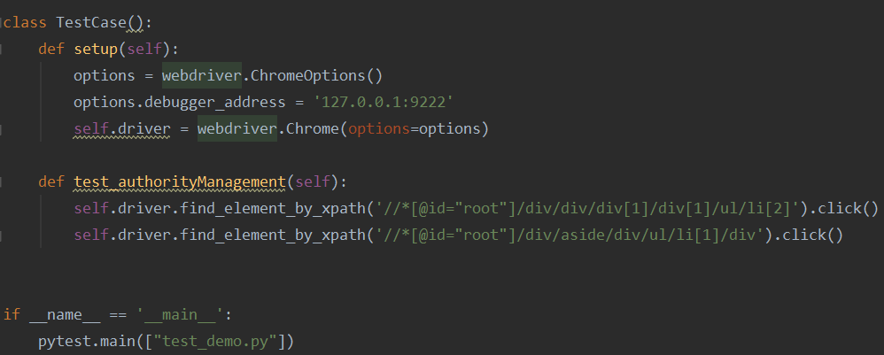
selenium-复用浏览器
步骤：
1、将Chrome浏览器安装路径添加到系统环境变量中,关闭所有Chrome浏览器后
执行chrome --remote-debugging-port=9222
2、在步骤1打开的浏览器中登录要操作的网站，不要关闭浏览器
3、直接操作已经登录的页面，代码如下：

Slide 14
selenium-cookie登录
步骤：
1.手动登录页面，获取cookies保存到文件中
with open('cookies.txt', 'w') as cookief:
cookief.write(json.dumps(driver.get_cookies()))
2.进入登录页面读取cookie，重新获取地址
with open(cookiesFilePath, 'r') as cookief:
cookieslist = json.load(cookief)

Slide 15


